Slide 1


Slide 2




Slide 3

Objetivos
O Programa de Redução da Violência Letal tem como objetivos:
mobilizar e articular a sociedade em torno do tema dos homicídios
construir mecanismos de monitoramento dos homicídios de adolescentes e jovens que possam subsidiar políticas de prevenção da violência
identificar, analisar e difundir metodologias que contribuam para a prevenção da violência e, sobretudo, para a diminuição da letalidade.

Slide 4
Eixo I
Articulação e mobilização
- Articulação nacional para priorização do tema na agenda pública
Oficinas com jovens e gestores locais de regiões metropolitanas com altos índices de homicídios da juventude negra
Desenvolvimento de estratégias de comunicação, sensibilização e mobilização

Slide 5

Eixo II
Produção de Indicadores - PRVL
- Cálculo do Índice de Homicídios na Adolescência (IHA) para todos os municípios brasileiros com mais de 100 mil habitantes
- Análise de risco relativo em função de idade, gênero, raça e meio (arma de fogo)
- Análise de evolução do IHA

Slide 6
Panorama Nacional
Os homicídios representam 36,5% das causas de morte de adolescentes.
Se as condições permanecerem as mesmas, cerca de 42 mil adolescentes serão assassinados entre 2013 e 2019.
O risco de ser vítima de homicídio é 12 vezes superior para os adolescentes do sexo masculino e quase 3 vezes mais alto para os negros.
O risco de ser vítima de um homicídio por arma de fogo é 4,6 vezes maior do que por outros meios.

Slide 7
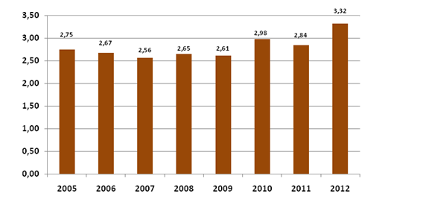
Evolução do Índice de Homicídios na Adolescência (IHA)
Brasil 2005 a 2012
Notes:
7

Slide 8
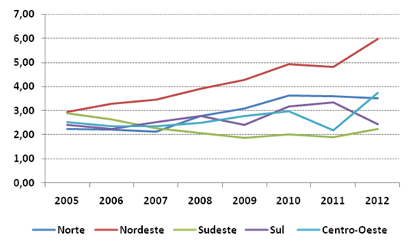
Evolução do Índice de Homicídios na Adolescência segundo Grandes Regiões - 2005 a 2012
Notes:
8

Slide 9
IHA 2012: UF
Notes:
9

Slide 10
Eixo III
Metodologias de intervenção
Levantamento e análise de políticas públicas, programas e projetos de prevenção à violência desenvolvidos em 11 regiões, com ênfase em espaços populares
Objetivo: Identificar iniciativas que possam orientar a formulação e o fortalecimento de políticas públicas com foco na redução dos homicídios de adolescentes e jovens
Foram mapeados 160 programas de prevenção à violência.

Slide 11
Alguns resultados da pesquisa realizada pelo PRVL
Escassez de políticas, programas e projetos com foco específico na redução da letalidade de adolescentes e jovens
Ausência de recorte racial e de gênero nas políticas preventivas
Distância entre o perfil das principais vítimas da violência letal e o foco das políticas de prevenção:
gênero (16,8%) e raça (8,4%)

Slide 12
Gênero, raça, idade, renda e local de moradia articulam desigualdade e violência letal
Racismo e criminalização dos jovens moradores de espaços populares
Hierarquização da cidadania e do valor da vida
Naturalização e legitimação das mortes da juventude negra

Slide 13
Propostas
Ruptura com as representações que geram processos de fragmentação da cidade, criminalização da juventude negra e hierarquização do valor da vida.
Mudança do modelo centrado na lógica da guerra, em particular ao tráfico de drogas nas favelas, por uma política de segurança pública pautada na valorização da vida
Enfrentamento do problema das drogas com foco na prevenção e na redução de danos
Investimento em políticas públicas voltadas para a criação de alternativas sustentáveis para adolescentes e jovens que desejam sair das redes ilícitas

Slide 14
Propostas
Ênfase no controle de armas
Fortalecimento dos mecanismos de controle externo e interno das polícias.
Fim dos autos de resistência (PL 4471/12)
Aperfeiçoamento das perícias e dos processos de investigação, tendo em vista o aumento das taxas de esclarecimento dos homicídios.
Sensibilização dos operadores do sistema de segurança pública e justiça criminal para o enfrentamento do racismo

Slide 15
Propostas
Investimento na realização de diagnósticos locais e na construção de planos municipais, estaduais e nacional que tenham metas de redução de homicídios
Ênfase na dimensão racial nas políticas preventivas
Previsão orçamentária
Definição de indicadores que permitam o monitoramento e a avaliação

Slide 16
Propostas
Aumento da participação dos jovens na formulação de novas estratégias de enfrentamento da violência urbana
Reconhecimento dos moradores de favelas e periferias como atores políticos fundamentais nesta construção
Ruptura com a lógica repressora e punitiva
Investimento na potência da juventude negra
Políticas efetivas de educação, geração de trabalho, renda, mobilidade e sentimento de pertencimento à cidade.
Promoção de novas formas de convivência na cidade

Slide 17

www.observatoriodefavelas.org.br
www.prvl.org.br
Endereço: Rua Teixeira Ribeiro, 535. Parque Maré. Maré. Rio de Janeiro. CEP: 21.044-251
Tel: 55 (21) 3105-4599
E-mail: raquel@observatoriodefavelas.org.br
Notes:
17

